Slide 1
机器语言
周可行
KEKE_046@pku.edu.cn

Slide 2
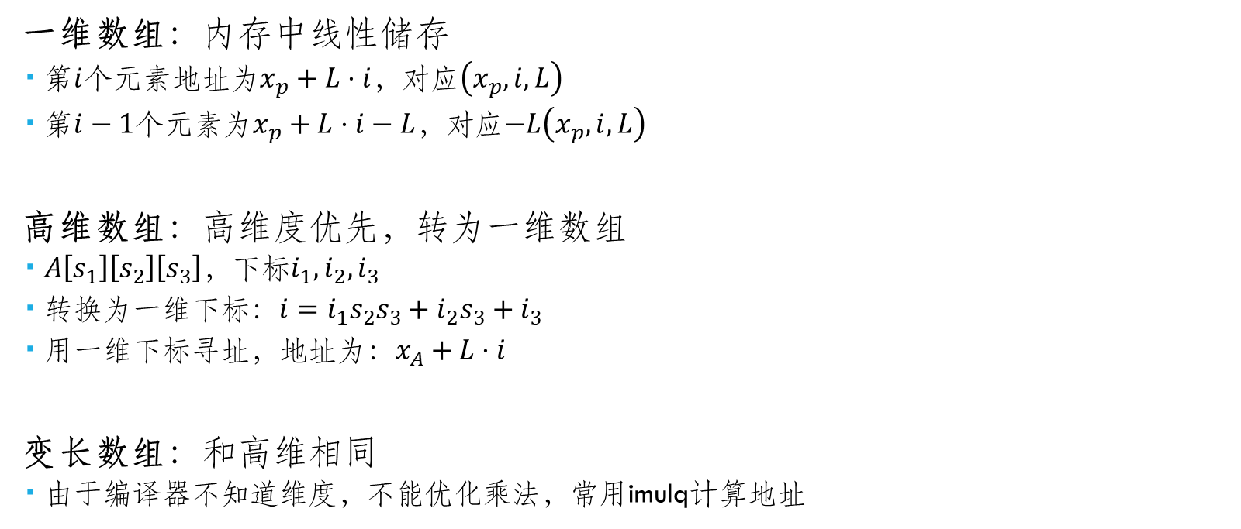
数组的寻址
一维数组：内存中线性储存
第$i$个元素地址为$x_{p}+L⋅i$，对应$\left(x_{p},i,L\right)$
第$i−1$个元素为$x_{p}+L⋅i−L$，对应$−L\left(x_{p},i,L\right)$
高维数组：高维度优先，转为一维数组
$A\left[s_{1}\right]\left[s_{2}\right]\left[s_{3}\right]$，下标$i_{1},i_{2},i_{3}$
转换为一维下标：$i=i_{1}s_{2}s_{3}+i_{2}s_{3}+i_{3}$
用一维下标寻址，地址为：$x_{A}+L⋅i$
变长数组：和高维相同
由于编译器不知道维度，不能优化乘法，常用imulq计算地址
P177第一行：
缩放因子只能用1,2,4,8

Slide 3
结构体、共用体
只有原子数据需要对齐，其它的对齐都是为原子数据对齐服务的。
储存方式：按声明顺序储存
对齐规则：长度为K原子类型的对齐到K的倍数（首地址为0）。
结构体大小：按最大的原子成员对齐。
共用体：储存在同一个位置，对齐方式相同。
共用体的大小不等于成员最大。

Slide 4
结构体对齐
struct A {
char a;
int b[2];
char c;
};
struct B {
A x;
char y;
};
struct C {
char y
A x;
};
int b[2]占8字节，但按照4字节对齐。
A结构体最后3字节没有被使用，理论上可以放进一个char y;，但不会放进去。
A占16字节，但只按照A中最大的原子int对齐。

Slide 5
共用体
union A {
char a;
int b;
};
union B {
char a[5];
int b;
};
a和b的首地址都是相同的。
小端机上，b的首地址存最低位。
大端机上，b的首地址存最高位。
B共用体大小应该是8，而不是5。
a大小为5，对齐为1。
b大小为4，对齐为4。

Slide 6
结构体访问
结构体对齐可以服务于数组
结构体以最长的原子对齐，那么结构体数组中每一个原子都是对齐的。
访问成员：结构体首地址 + 成员偏移量

Slide 7
偏移量的计算
struct KEKE{ // align size offset endpos
char a[5]; // 1 5 0 5
int b[3]; // 4 12 8 20
char c[3]; // 1 3 20 23
long d[3]; // 8 24 24 48
short e[5]; // 2 10 48 58
}; // 8 -- 64 --

Slide 8
结构体
空间浪费是小原子放在了大原子之前。
将大原子放在小原子之前，可以最小化空间浪费。
不同的结构体对齐方式是不一样的，在动态分配内存的时候会有问题。
在栈上分配数据的时候就会遇到这种情况。
The malloc() and calloc() functions return a pointer to the allocated memory that is suitably aligned for any kind of variable. 链接

Slide 9
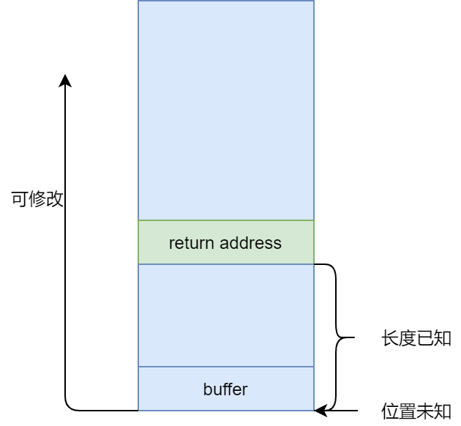
缓冲区溢出
栈是向下增长的，但局部数组是向上增长的。
当局部数组越界到达返回地址，就会改变程序的行为。
植入的代码只会在ret指令时发生。

Slide 10
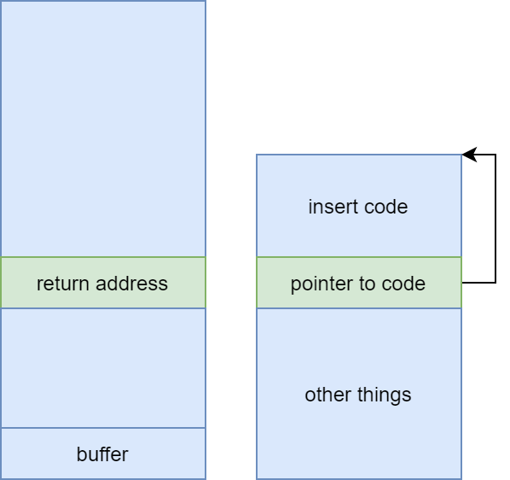
溢出攻击
同一个版本操作系统，运行同样的程序，栈指针的位置可以算出。
攻击的方法
写入一段代码
将原来的返回地址指向代码起始

Slide 11
缓冲区攻击的防御
栈随机化：当前代码的位置不确定，无法设置指向代码的指针
随机化程度小时，可以用空操作雪橇攻击。
栈破坏检测：在缓冲区与状态之间加入特殊值
特殊值存在另一个程序段中，攻击者不能覆盖特殊值。
限制可执行代码区域：防止程序在栈中执行

Slide 12
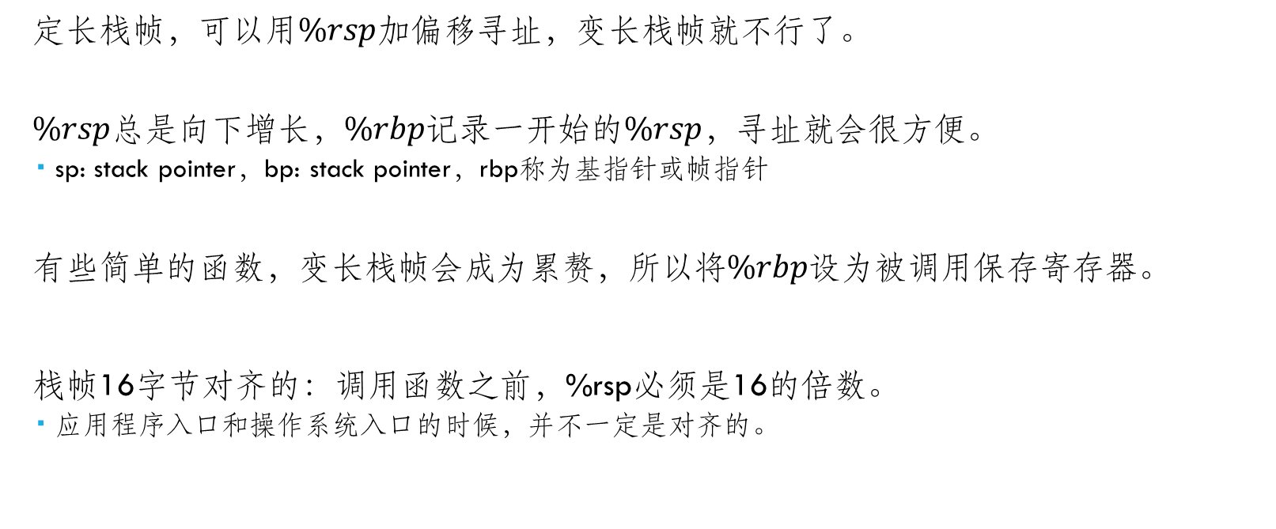
变长栈帧
定长栈帧，可以用$\%rsp$加偏移寻址，变长栈帧就不行了。
$\%rsp$总是向下增长，$\%rbp$记录一开始的$\%rsp$，寻址就会很方便。
sp: stack pointer，bp: stack pointer，rbp称为基指针或帧指针
有些简单的函数，变长栈帧会成为累赘，所以将$\%rbp$设为被调用保存寄存器。
栈帧16字节对齐的：调用函数之前，%rsp必须是16的倍数。
应用程序入口和操作系统入口的时候，并不一定是对齐的。

Slide 13
变长栈帧函数
函数头
返回
push %rbp
movq %rsp, %rbp
等价于
enter
enter一般比上面两条命令更慢，编译器不用
movq %rbp, %rsp
popq %rbp
ret
等价于
leave
ret

Slide 14
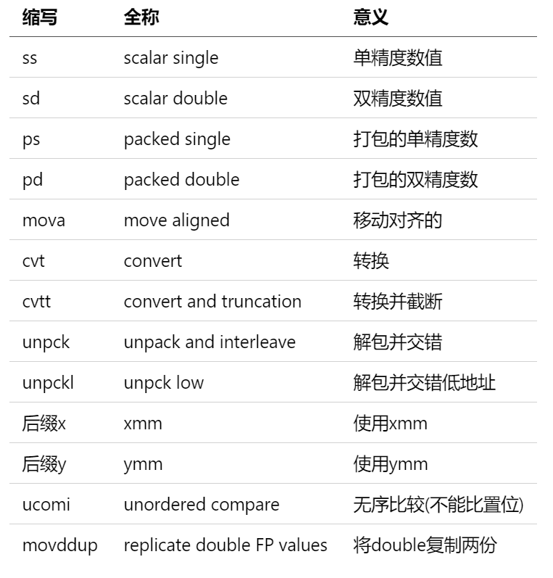
浮点数指令
浮点数寄存器（16个）
%xmm：128位，4个float或者2个double
%ymm：256位，8个float或者4个double
我们只会用到最低的32或64位
浮点数命令没有立即数
用立即数必须在内存中放常量
浮点数指令命名：

Slide 15
浮点数的存取与转换
存取浮点数
内存到xmm、xmm到内存：vmov[ss]
xmm到xmm：vmova[ps]
浮点数转换：支持从内存中直接转
浮点转整数：vcvtt[ss]2si[q]
整数转浮点：vcvtsi2[ss][q]
后两个参数都写target

Slide 16
浮点数精度转换
单精度转双精度
双精度转单精度
vunpcklps %xmm0, %xmm0, %xmm0 ; unpack and interleave
vcvtps2pd %xmm0, %xmm0 ; convert single to double
vmovddup %xmm0, %xmm0 ; replicate double FP
vcvtpd2ps %xmm0, %xmm0 ; convert single to double

Slide 17
浮点数的运算和比较
运算：vadd[ss], vsub[ss], vmul[ss], vdiv[ss], vmax[ss], vmin[ss], sqrt[ss]
所有运算都是三操作数S3 = S2 opt S1
注意除法是后面除前面
浮点数的过程控制：
所有浮点数寄存器都是调用者保存
传参从第0个开始
返回值设为第0个

Slide 18
浮点数的比较
汇编语言的标准：
任意数和nan不能比较
+inf=+inf, -inf=-inf, +inf > -inf
比较：vucomi[ss] S1, S2，设置CF, ZF, PF
当不能比较的时候，三个标志位都设为1
当能比较的时候，按照无符号数比较的方法设置标志位
性质：ja, jae总是对的
不能比较的时候，成立S2 < S1, S2 = S1，不成立S2>S1
如果不能比较返回假，那边S2>S1无需特判

Slide 19
浮点数的比较
所有>,<,>=,<=都可以转换成>=或>，然后用ja来完成条件。
只有=和!=需要特判不可比的情况：
只要不可比，那么a=b为false
只要不可比，那么a!=b为true
对应的汇编代码为：
判断%xmm0 = %xmm1
vcomiss %xmm0, %xmm1
setnp %al
movzbl %al, %eax
movl $0, %edx
cmovne %edx, %eax
ret

Slide 20
谢谢你的聆听

